Slide 1

Дорогу спільноту вчителів
суспільних дисциплін
вітає колектив Познанського ліцею
Березівської сільської ради
на вебінарі
«Робота з обдарованими дітьми
на уроках історії»

Slide 2
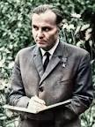
Обдаровані діти — майбутнє України
Обдарованість людини - це маленький паросточок, який ледве прокльовується із землі і вимагає до себе величезної уваги. Необхідно пестити і леліяти, доглядати за ним, зробити все необхідне, щоб він виріс і дав рясний плід.
В.О.Сухомлинський

Slide 3
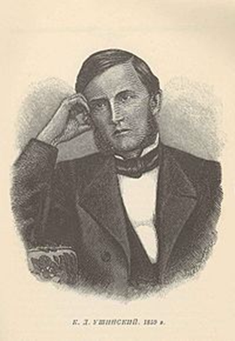
"Учень... це не посудина, яку потрібно наповнити, а факел, який треба запалити" К.Д. Ушинський

Slide 4
Обдарованість – це цілісна індивідуальна характеристика пізнавальних можливостей і здібностей особистості, що є одночасно і біологічною, і психологічною характеристикою індивіда.
Обдаровані діти — діти, в яких у ранньому віці виявляються здібності до виконання певних видів діяльності.

Slide 5
Шляхи пошуку обдарованих дітей:
створювати проблемні ситуації, що вимагають альтернативи, прогнозування, уяви;
допомагати оволодівати технічними засобами для записів;
розвивати критичне сприйняття дійсності;
стимулювати та підтримувати ініціативу учнів, самостійність;
під час занять чітко контролювати досягнуті результати та давати завдання підвищеної складності, створювати ситуації самоаналізу, самооцінки, самопізнання;
залучати до роботи з розробки та впровадження власних творчих задумів та ініціатив, створювати ситуації вільного вибору і відповідальності за обране рішення;
використовувати творчу діяльність вихованців при проведенні різних видів масових заходів, відкритих та семінарських занять, свят.

Slide 6
«Своєчасно знайти, виховати й розвинути задатки і здібності у своїх вихованців, своєчасно розпізнати в кожному його покликання – це найголовніше завдання у системі навчально-виховного процесу»
В.О.Сухомлинський

Slide 7
Схема пошуку обдарованих дітей
Урок
Результати письмових робіт
Учнівські олімпіади - конкурси
Анкетування - тестування
Бібліотека
Виховна робота

Slide 8
Принципи роботи з обдарованими учнями:
Орієнтація на змагання, актуалізація лідерських можливостей учнів.
Орієнтація на потреби дитини.
Максимальне розширення кола інтересів.
Домінування розвивальних можливостей над інформаційною насиченістю
Ускладнення змісту навчальної діяльності

Slide 9
Епоха, що настала, - епоха змін, інновацій, епоха інтелекту, – диктує свої умови життя, висуває нові вимоги до людини.
Якісно нові зміни в суспільстві переконують, що найбільшою цінністю є неповторна людська особистість з її нахилами, вподобаннями, обдаруваннями.

Slide 10
У роботі з обдарованими дітьми ми використовуємо наступні форми навчання:
індивідуальні,
фронтальні,
групові,
фронтальні заняття-дискусії,
семінари,
дебати,
організаційно-діяльні ігри (ОДІ),
рольові ігри

Slide 11









Slide 12


Slide 13

Своїми ідеями ділиться вчитель історії у 5 класі
Ковалевич Віта Віталіївна

Slide 14
Запам’ятовування цифр та чисел»
«Цифри та числа треба розфарбувати уявою. Кожну цифру учень перетворює в образ, який вона йому нагадує.
Пропонуються наступні асоціації:
1 – Буратіно (і будь-який казковий герой);
2 – лебідь (та будь-який птах);
3 – двогорбий верблюд (і всі екзотичні тварини);
4 – стілець догори ногами (і всі меблі);
5 – яблуко (фрукти);
6 – комп’ютерна мишка (і будь-яка техніка або посуд);
7 – прапорець (різного кольору);
8 – велосипед (і все, що з колесами);
9 – барабан (і будь-який музичний інструмент, або будь-яка риба);
0 – м’яч, бублик.

Slide 15

Про зашифровані принципи роботи розкаже
Колодич Ганна Іванівна

Slide 16

«Я роблю це так»
Виступ Таргоні Тетяни Дмитрівни

Slide 17

Мотивація навчальної діяльності учнів
як засіб розвитку пізнавальних інтересів на уроках
історії та правознавства.
Колодич Сергій Володимирович

Slide 18
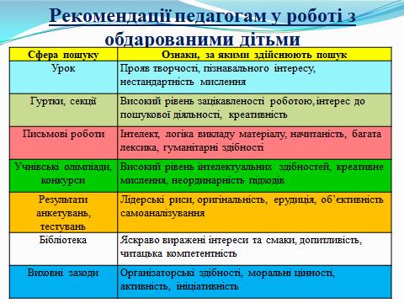

Slide 19
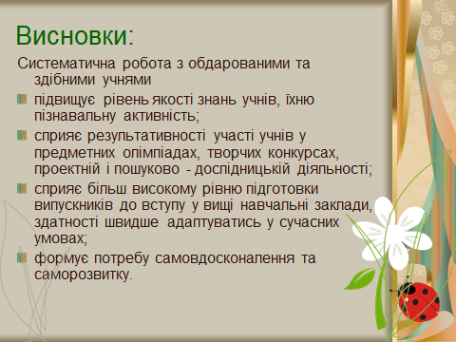

Slide 20


